Slide 1

ARCHITECTURE
Giải pháp Upload File xử lý dữ liệu XML, Excel, CSV
Feb 2026

Slide 2
AGENDA
Contents
01
Business Requirement
02
Application Architecture

Slide 3

01
Business requirement
App Upload File

Slide 4





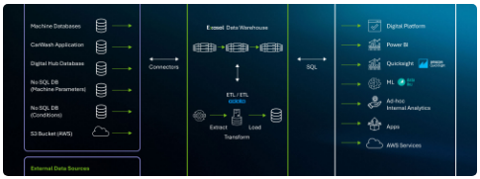
Nhu cầu nghiệp vụ
Hệ thống Upload Enterprise
Thách thức & Nhu cầu Hiện tại
Giải quyết bài toán thu thập dữ liệu từ các kênh thủ công vào hệ thống tập trung một cách tự động và chuẩn hóa
Dữ liệu Phân tán
Đa dạng Định dạng
Dữ liệu nằm rải rác trên các máy trạm cá nhân, số lượng files nhiều và có dung lượng khác như từ vài KB cho đến GB.
Cần xử lý linh hoạt nhiều loại dữ liệu có cấu trúc, bán cấu trúc dữ liệu phức tạp như (XML, Excel, CSV)
Tự động hóa luồng xử lý khép kín: Tải lên → Validate → Phê duyệt → Ingest vào Target DB.
Đảm bảo hiệu năng xử lý file lớn (Lên tới 5GB/file) và linh hoạt mở rộng (Auto-scale).
Cơ chế maker/checker
Chất lượng Dữ liệu
Chưa có cơ chế maker/checker, ghi nhật ký upload, phê duyệt ...
Khó kiểm soát chất lượng dữ liệu, thiếu quy trình tự động validate tính đúng đắn trước khi lưu trữ.
Notes:
THiện trạng:
Hiện nay, NV đang upload dữ liệu file thuế qua Jupiter. Dữ liệu chỉ lưu tạm thời trên Jupiter để DLL ETL dữ liệu về LDZ và map với các nguồn dữ liệu khác của MSB, sau đó trả về cho người dùng. Thiết kế này đang không tuân thủ quy hoạch kiến trúc: “TTNT phát triển tính năng import/export file dữ liệu thuế chỉ phục vụ đối soát trên Jupiter Reconcile.”
Mục tiêu của Ứng dụng
Hệ thống Upload Enterprise được thiết kế để trở thành công cụ hỗ trợ upload dữ liệu thường xuyên với các mục tiêu cốt lõi:
Tập trung vào dữ liệu Raw: Chức năng chính là nạp dữ liệu nguyên bản (Raw data) vào hệ thống một cách nhanh chóng và chính xác.
Kiểm soát chất lượng (Validation): Đảm bảo dữ liệu trước khi vào hệ thống phải vượt qua các bước kiểm tra (validate) về định dạng, cấu trúc và tính toàn vẹn cơ bản.
Tăng khả năng kiếm soát, theo dõi và truy vết lịch sử upload
Tối giản quy trình: Ứng dụng tập trung vào nạp liệu, không thực hiện các xử lý/biến đổi dữ liệu phức tạp (Transform) để đảm bảo tốc độ và tính nguyên bản của nguồn tin.

Slide 5
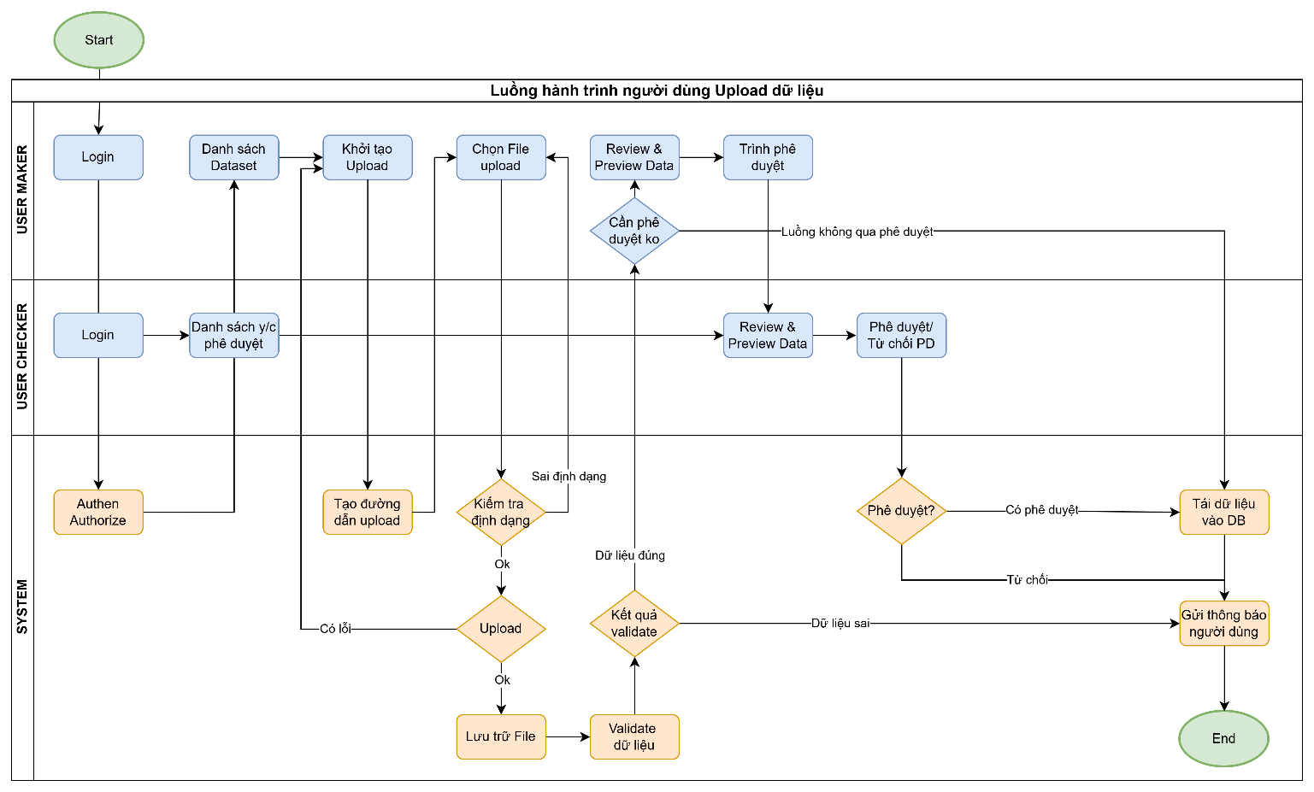
Luồng hành trình người dùng upload file
Login (IAM): người dùng login, hệ thống trả về menu được phân quyền
Khởi tạo upload: chọn chức năng upload file → chọn loại file cần upload (ví dụ: file dữ liệu Thuế)
Chọn files:
Upload lô: chọn file zip, trong đó bao gồm nhiều files thuế
Upload file đơn: chọn file XML
Front-end xác thực files: kiểm tra định dạng files, nếu có lỗi trả về thông báo lỗi
Upload file: files được upload lên object storage
Preview Data: xem tóm tắt file đã upload, xem dữ liệu sample hoặc xem toàn bộ nội dung file
Trình phê duyệt: gửi yêu cầu phê duyệt cho người có thẩm quyền
Phê duyệt: có thể xem dữ liệu. Phê duyệt/từ chối files upload
Load dữ liệu: dữ liệu được load vào DB thành công. Thông báo mail cho người dùng
Notes:
Hệ thống có nên cho phép upload theo lô nhiều files không? Như vậy bài toán sẽ mở rộng ra nhiều?

Slide 6















Yêu cầu chức năng
1. Xác thực/phân quyền
6. Phê duyệt/từ chối
Xác thực IAM. Phân quyền chặt chẽ theo role và phòng ban.
Quy trình phê duyệt (Approval Workflow) cho dữ liệu upload.
2. Upload files
7. Auto-ingest
Hỗ trợ đa định dạng: XML, CSV, Excel với dung lượng lớn.
Luồng tự động ingest dữ liệu hợp lệ không cần qua phê duyệt.
3. Kiểm tra trạng thái
8. Download files
Theo dõi tiến độ (%) và trạng thái xử lý thời gian thực.
Cho phép tải lại các file gốc đã upload thành công.
4. Validate data
9. Email notification
Kiểm tra tính đúng đắn, chất lượng dữ liệu theo schema/rule.
Gửi email thông báo kết quả (Success/Fail/Cancelled).
5. Preview dữ liệu
10. Quản trị hệ thống
Xem trước dữ liệu mẫu hoặc toàn bộ dataset trước khi duyệt.
Quản lý người dùng, Dataset, Schema và Data Quality Rules.
Notes:
Tập trung từ biz req của 2 cái QLYC

Slide 7



Yêu cầu phi chức năng
Lưu trữ files
Kiểu file hỗ trợ
3 Tháng
XML, CSV, Excel, Parquet
Dung lượng tối đa
Quota & Rate Limit
5 GB / lần upload
100GB/ngày | 5 req/phút
Resume Upload
Audit Logs
Hỗ trợ
Ghi log toàn bộ tác vụ
Mã hóa dữ liệu
Khả năng mở rộng
Trường thông tin nhạy cảm
Auto-scale

Slide 8
Biz Cap
Link QLYC: QLYC-
Notes:
Trao đổi với DnD để hỗ trợ điền

Slide 9


Kế hoạch triển khai
Phase 1: MVP Core & XML
Phase 2: Scale & Extension
Mục tiêu: Vận hành sớm, kiểm chứng Microservices & Event-driven.
Mục tiêu: Mở rộng chức năng không thay đổi kiến trúc lõi.
Phạm vi triển khai:
Phạm vi mở rộng:
•
Frontend: Upload, preview, approve, tracking.
•
Frontend: Nhóm các chức năng quản trị.
•
Core Services: User, Upload, Validation (XML), Ingest.
•
Multi-file: Support Excel, CSV.
•
Infra: API Gateway, Kafka, MinIO, Postgres.
•
Advanced Logic: Rule engine, Data Quality rules theo dataset.
•
Security: JWT, RBAC, Audit Logs.
•
Ops: Tối ưu hiệu năng, Retry cơ chế cao cấp.
Kết quả: Luồng bất đồng bộ, tách biệt Upload-Validate-Ingest.
Kết quả: Kiến trúc Plug-in theo file type, dễ dàng mở rộng.
Notes:
Kết quả kiến trúc phase 1
Luồng upload asynchronous
Tách biệt rõ các service: upload – validate – ingest
Sẵn sàng mở rộng định dạng file
Phase 1 (Checklist) → MVP, validate kiến trúc, kiểm soát phạm vi, giảm rủi ro
Phase 2 (Folder mở rộng) → Scale capability, không thay đổi foundation

Slide 10
02
Application Architecture
App Upload
Notes:
Bao gồm các cấu phần:
IT Capability map (nhờ a Giáo điền)
Application architecture (list down các application tham gia vào quá trình xây dựng các model ML + meaning từng application)
Intergration architecture (các application tương tác với nhau như nào? Chỉ rõ những instant riêng lẻ)
Data flow (luồng dữ liệu đi như nào giữa các hệ thống để train/test / serving model?)
Deployment architecture (băng thông, cổng port/firewall, hạ tầng cần thiết để vận hành, bảo mật)
Checklist ATTT

Slide 11
IT Capability Map
Diễn giải:
Notes:
Thêm mũi tên từ AZ >> DS IDE
Thêm mũi tên twf file storage >> DS IDE

Slide 12
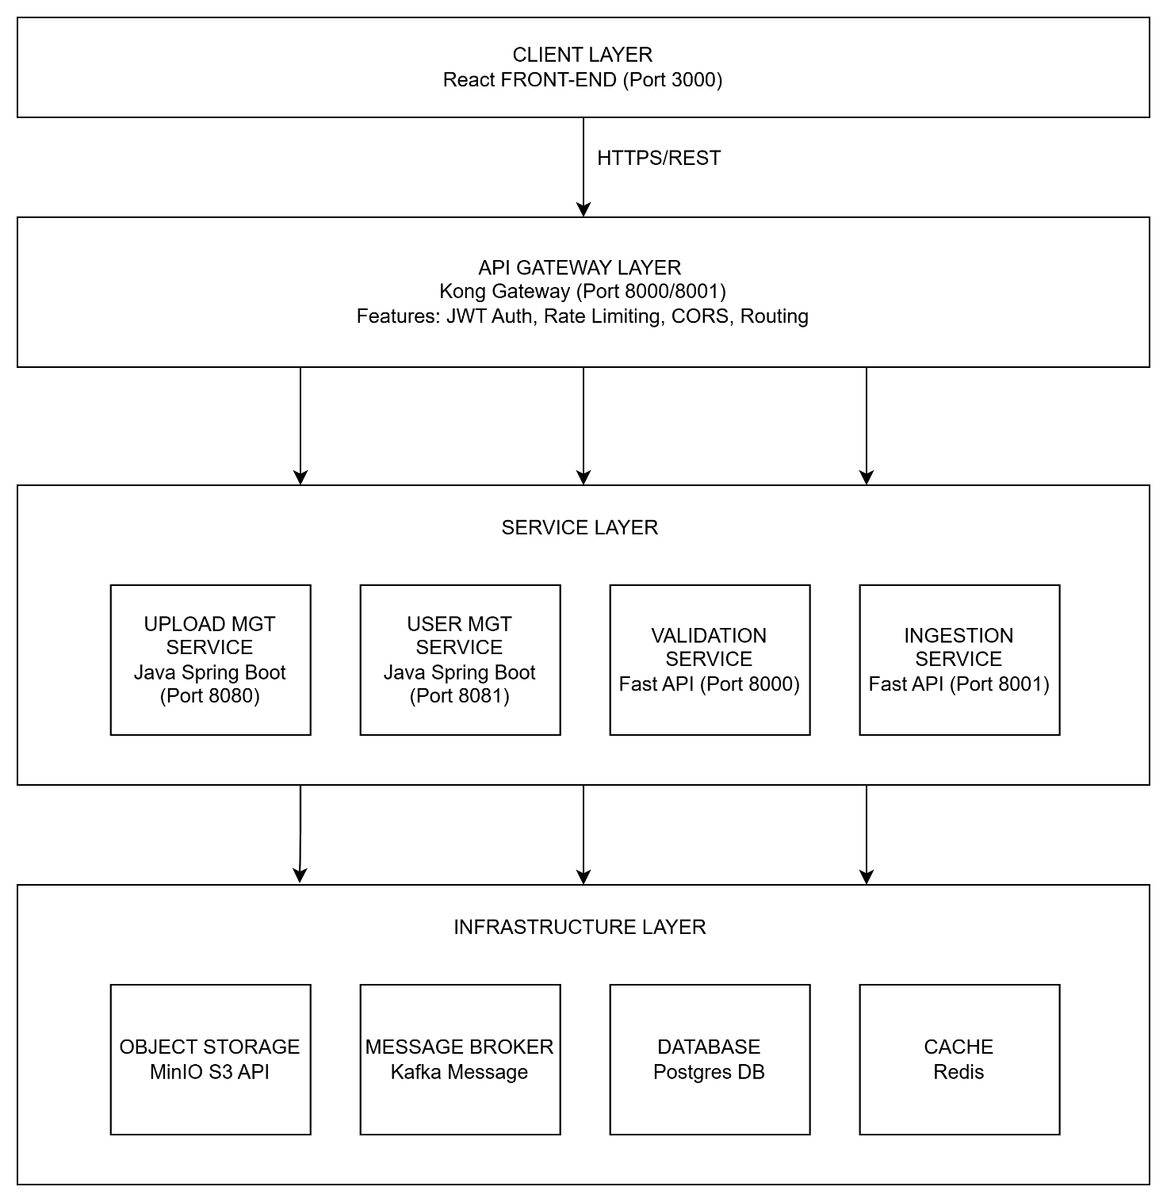
Application Architecture
Front-end: Giao diện người dùng tương tác với hệ thống
API Gateway: JWT Auth, Rate Limiting, Routing.
Power BI: công cụ cung cấp báo cáo BI, dashboard cho người dùng cuối.
Service Layer: Là lớp service xử lý nghiệp vụ. Gồm:
Upload Mgt Service: service quản lý các dataset, quá trình và nhật ký upload.
User Mgt Service: quản lý user và phân quyền.
Validation Service: thực hiện kiểm tra chất lượng dữ liệu theo bộ quy tắc của từng loại file dữ liệu.
Ingestion Service: thực hiện tải dữ liệu đã được kiểm tra và phê duyệt vào DB tập trung.
Infrastructure Layer: gồm các dịch vụ hạ tầng lưu trữ và message queue
Object Storage: lưu trữ dữ liệu raw.
Database Postgres: dùng làm DB cho các service và DB để lưu dữ liệu upload tập trung.
Cache Redis: cache dữ liệu thường xuyên sử dụng, ít thay đổi dùng cho truy cập nhanh và thường xuyên.
Message Queue: giao tiếp giữa các service bất đồng bộ
Notes:
Thêm mũi tên từ AZ >> DS IDE
Thêm mũi tên twf file storage >> DS IDE

Slide 13
Front-end và API Gateway
..
Notes:
Thêm mũi tên từ AZ >> DS IDE
Thêm mũi tên twf file storage >> DS IDE

Slide 14



Back-end Services
Upload Service
User Service
Validation Service
Ingest Service
Spring Boot
Spring Boot
FastAPI
FastAPI
Quản lý metadata upload
Tạo presigned URLs từ MinIO
Xác nhận upload completion
Phê duyệt/từ chối
Download files
Xác thực user qua IAM
Quản lý User và phân quyền
Quản lý nhóm quyền
Download file từ MinIO
Kiểm tra chất lượng dữ liệu theo bộ quy tắc của từng loại files
Lưu tổng quan và chi tiết kết quả validate
Preview dữ liệu mẫu
Download validated files
Convert dữ liệu sang csv hoặc parquet (theo định dạng DB đích mong muốn)
Load dữ liệu vào DB tập trung
Mã hóa/giải mã dữ liệu

Slide 15

Storage layer
MinIO (Object Storage)
Kho lưu trữ file thô (Raw Zone), tương thích chuẩn S3 API. Sử dụng cơ chế Presigned URLs cho phép Client upload trực tiếp, giảm tải I/O cho backend server.
Database Cluster Postgres
Sử dụng PostgreSQL làm DB cho từng services và target DB lưu dữ liệu upload
Apache Kafka (Message Queue)
Trục xương sống cho kiến trúc Event-Driven. Đảm bảo tính toàn vẹn dữ liệu, decoupling giữa các service (Upload -> Validate -> Ingest).
Redis Cache
Sử dụng làm cache layer và Celery backend

Slide 16
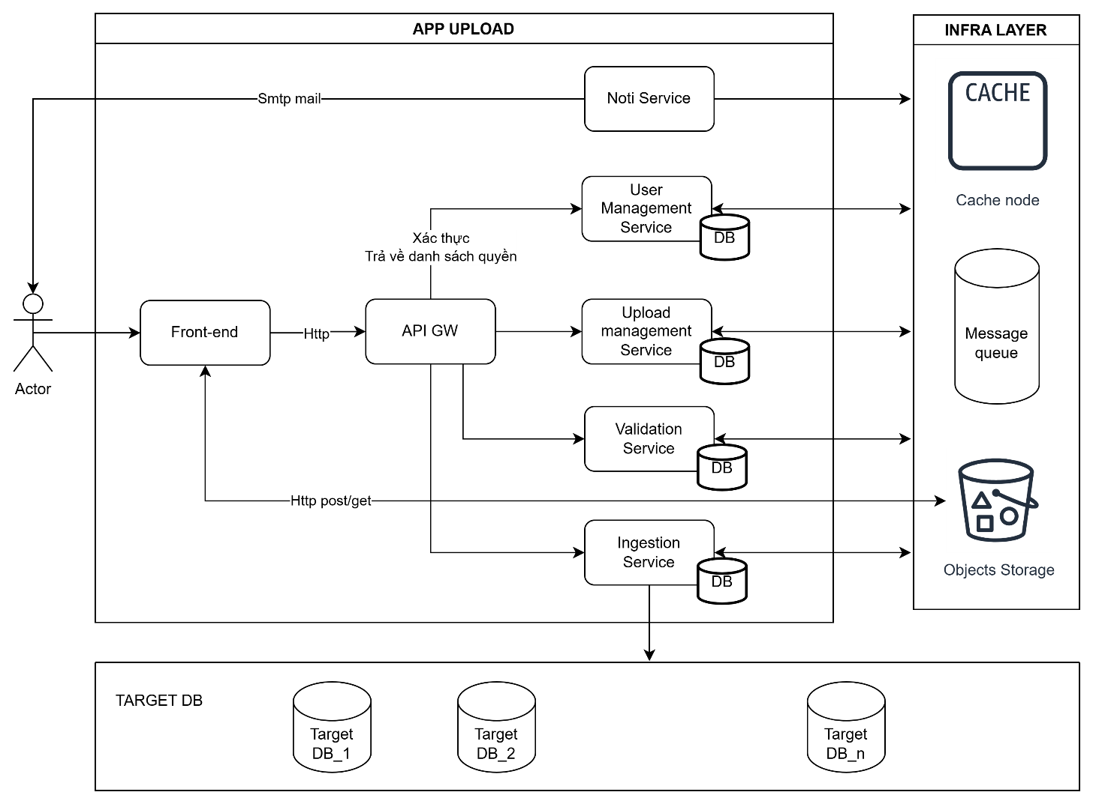
Integration Architecture
Notes:
System profile: Analytics Platform
Anh Giáp check lại giúp em kiến trúc final cho phần này

Slide 17
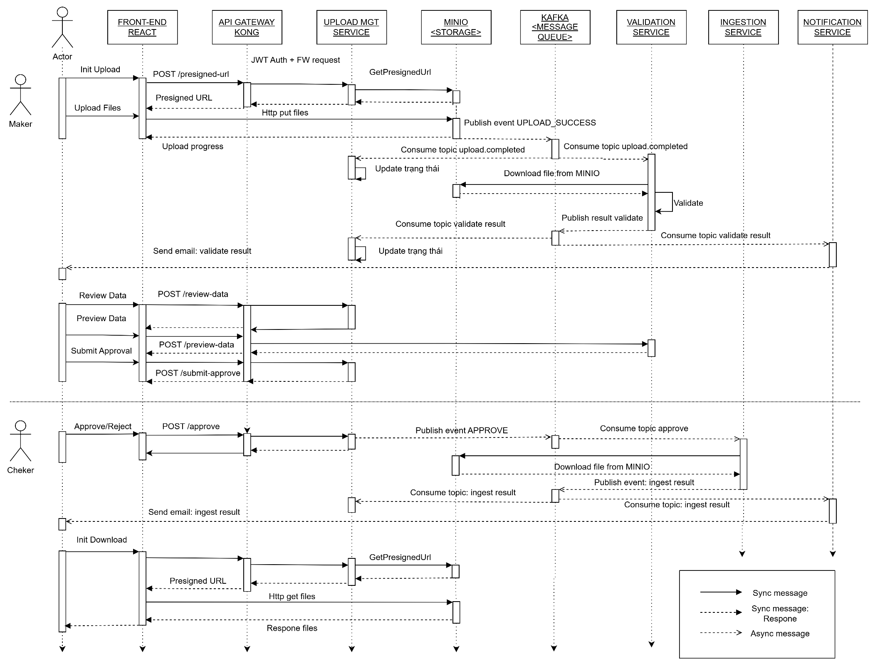
Sequence digram – luồng upload files

Slide 18
Sequence diagram – luồng download files

Slide 19
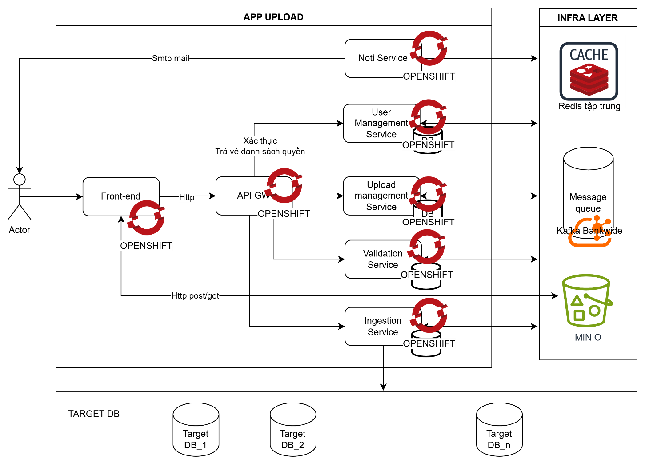
Deployment Architecture
Service | Port(s) | Description | Deployments & Pods
Frontend | 3000 | React UI | • Image: frontend:latest • Replicas: 2 (HPA) • Resources: 256Mi/500m • Health: /health
Kong Gateway | 8000, 8001 | API Gateway & Admin | • Image: kong:3.4 • Replicas: 2 • Resources: 512Mi/1000m • Plugins: JWT, Rate Limit
Upload Management | 8080 | Java Spring Boot | • Image: upload-service:latest • Replicas: 2 • Resources: 1Gi/1000m • JVM: -Xmx768m
User Management | 8081 | Java Spring Boot | • Image: user-service:latest • Replicas: 2 • Resources: 1Gi/1000m • JVM: -Xmx768m
Validation Service | 8002 | Python FastAPI | • Image: validation-service:latest • Replicas: 2 • Resources: 512Mi/500m • Workers: 3
Ingest Service | 8003 | Python FastAPI | • Image: ingest-service:latest • Replicas: 2 • Resources: 1Gi/1000m • Celery Workers: 3
MinIO | 9000, 9001 | Object Storage & Console | MinIO StatefulSet • Replicas: 4 (distributed) • PVC: 100Gi per pod • Storage Class: • Access Mode: ReadWriteOnce
PostgreSQL | 5432 | Main Database | PostgreSQL StatefulSet • Replicas: 3 (HA cluster) • PVC: 50Gi per pod • Storage Class: • Patroni for HA • DB per service
Kafka | 9092 | Message Broker | Kafka bankwide. Topics: • upload.completed • validation.completed • ingestion.completed • partitions: 2
Redis | 6379 | Cache | Redis tập trung

Slide 20
Tech stack
No | Service Component | Tech stack
1 | Frontend UI | React Single Page Application
2 | API Gateway | Kong Gateway
3 | Upload Mgt Service | Java Spring Boot
4 | User Mgt Service | Java Spring Boot
5 | Validation Service | Python FastAPI
6 | Ingestion Sevice | Python FastAPI
7 | Object Storae | MinIO S3 Compatible Object Storage
8 | Database | Postgres DB
9 | Message Queue | Kafka
10 | Cache | Redis

Slide 21
Mô tả thay đổi hệ thống
System Profile | Component | Sub-Item |  | Code | Model | Data
App Upload System | Front-end |  |  |  |  | 
 |  |  |  |  | 
 |  |  |  | 
 | API Gateway |  |  |  |  | 
 | User Management Service
 | Upload Management Service
 | Validation Service
 | Ingestion Service

Slide 22
Security
No | Domain | Description
1 | System classification | Hệ thống cấp 2, phục vụ người dung 8/5
2 | Access Control | JWT Authentication: User Service cấp Access (24h) & Refresh Token (7 ngày). Kong Gateway: Validate signature JWT trước khi request vào backend. RBAC: Phân quyền chi tiết (User, Dept Manager, Admin).
3 | Data Security | Mã hoá trường dữ liệu nhạy cảm theo cấu hình

Slide 23
Appendix

Slide 24
Thank You

